Slide 1

「橋渡し研究プログラム
（preF、シーズF、シーズB、シーズC） 」
令和8年度公募に係る
府省共通研究開発管理システム
（e-Rad）への入力方法について
国立研究開発法人 日本医療研究開発機構
橋渡し・臨床加速事業部 拠点事業課
2025年12月

Slide 2
目次
1. はじめに
実際の応募手続き
2-a.手続きを始める前に
2-b.研究開発提案書様式の取得
2-c.公募の検索
2-d.応募情報の入力
2-e.応募情報の確認

Slide 3
1. はじめに（注意事項）
本事業への応募は、必ずe-Radを利用してください。
e-Radの使用に当たっては、研究機関および研究者の事前登録が必要です。登録手続きに日数を要する場合がありますので、2週間以上の余裕をもって登録してください。
この文書は、応募の簡単な流れを説明するものです。実際の応募の際は、e-Radポータルサイト（https://www.e-rad.go.jp）上にある「研究者向けマニュアル」をご参照ください。
締切を過ぎた応募は受理できません。余裕をもった応募を心がけてください。特に、締切直前は、応募が混み合い、予想以上の時間がかかる可能性があります。
本マニュアルは、更新されることがありますので、随時確認してください。
本マニュアルで示している画面は例示（イメージ図）です。実際の画面とは異なる場合がありますので、ご了承下さい。

Slide 4
2-a. 手続きを始める前に
e-Radの利用にあたっては、研究代表者^{※1}、研究分担者^{※2}とも所属する研究機関へ申請の上、研究者番号（8桁）を得る必要があります。研究者番号をお持ちでない方は、早めに所属する研究機関のe-Rad担当者にご相談ください。
研究分担者の「所属研究機関コード」、「部局名」、「職名」も必要ですので、予め確認しておいてください。
e-RadのログインIDやパスワードを忘れた場合も、早めに所属する研究機関のe-Rad担当者にご相談ください。
研究機関に所属していない方は、e-Radヘルプデスク（ 0570-057-060 ）がログインID、パスワード、及び研究者番号に関する対応をいたします。
^{※1} 公募要領・研究開発提案書における研究開発代表者を指します
^{※2} 公募要領・研究開発提案書における研究開発分担者を指します

Slide 5
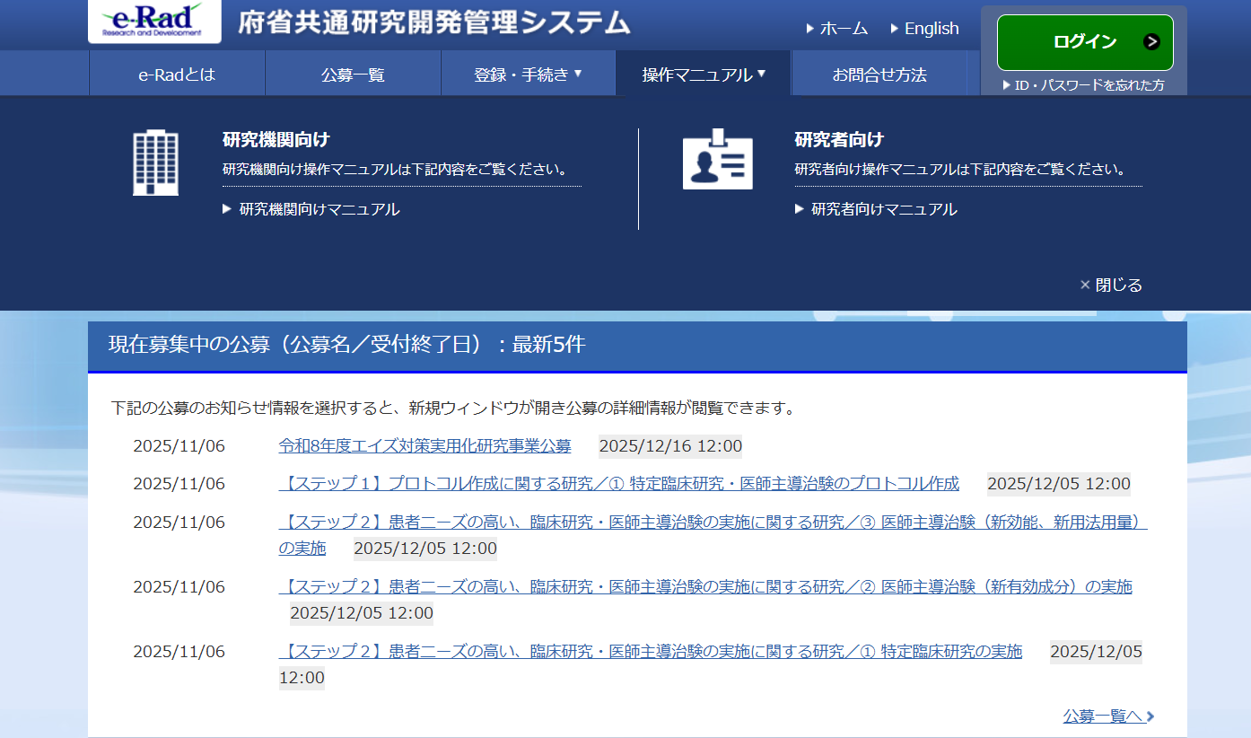
2-a. 手続きを始める前に
● 研究者向けページから、最新のマニュアルをダウンロードしてください。
【研究者向けページ】 https://www.e-rad.go.jp/manual/for_researcher.html
必ず最新の操作マニュアルを
ダウンロードしてください。

Slide 6
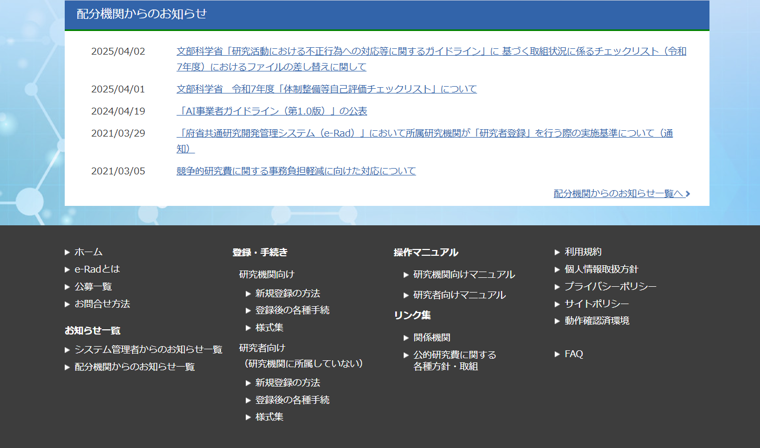
2-a. 手続きを始める前に
● 研究者向けページにあるシステム利用規約等（必読）、推奨動作環境等について、事前によく読んでください。特に手続きの際に使用するPCの動作環境を必ず確認してください。

Slide 7
2-b. 研究開発提案書様式の取得
● 「研究開発提案書」様式を、本公募ウェブサイトからダウンロード
e-Radで応募を行う前に、「研究開発提案書」を作成しておいてください
（提案内容によって、他の提出書類が必要な場合があります。併せてご用意下さい）
● ダウンロードした様式を基に「研究開発提案書」を作成
● アップロードする前に、「研究開発提案書」をPDF形式に変換
● その他、申請時に必要な書類がある場合もPDF形式に変換
※項目にあわせてPDFを結合するなどの対応をしてください。
● 容量は 1ファイルあたり30 MB以内で作成

Slide 8
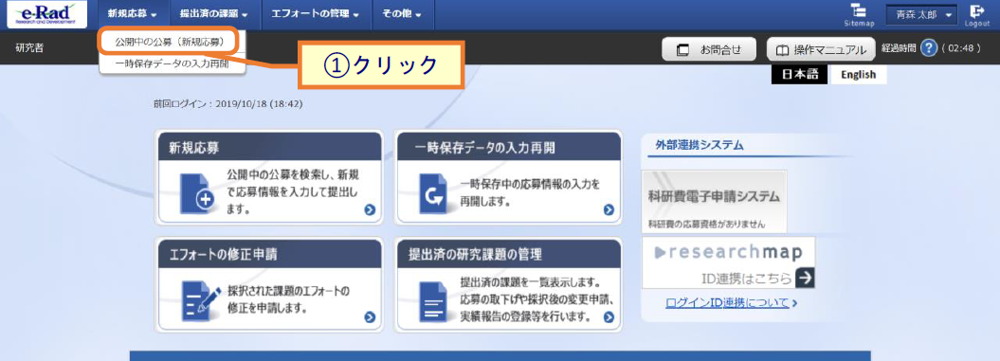
2-c. 公募の検索
① トップ画面の公開中の公募（新規応募）をクリックしてください。

Slide 9
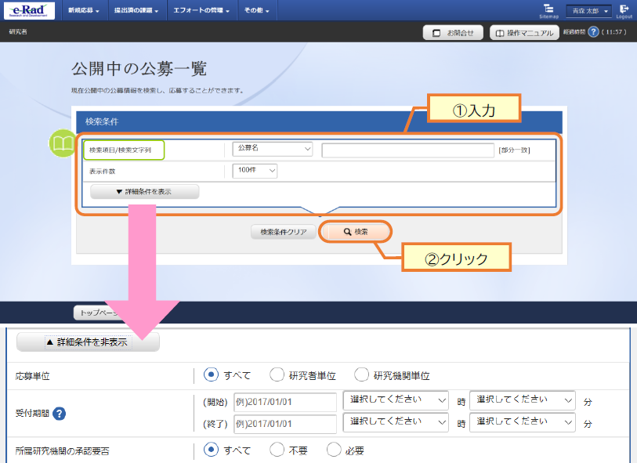
2-c. 公募の検索
公募名として公募区分を入力してください
・シーズB
① 公開中の公募一覧から検索条件を
入力してください。
② ｢検索｣ボタンをクリックしてください。

Slide 10
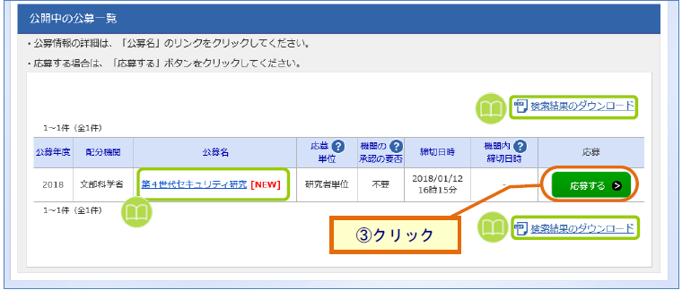
2-c. 公募の検索
③ 検索結果の一覧から、応募する公募の｢応募する｣ボタンをクリックしてください。

Slide 11
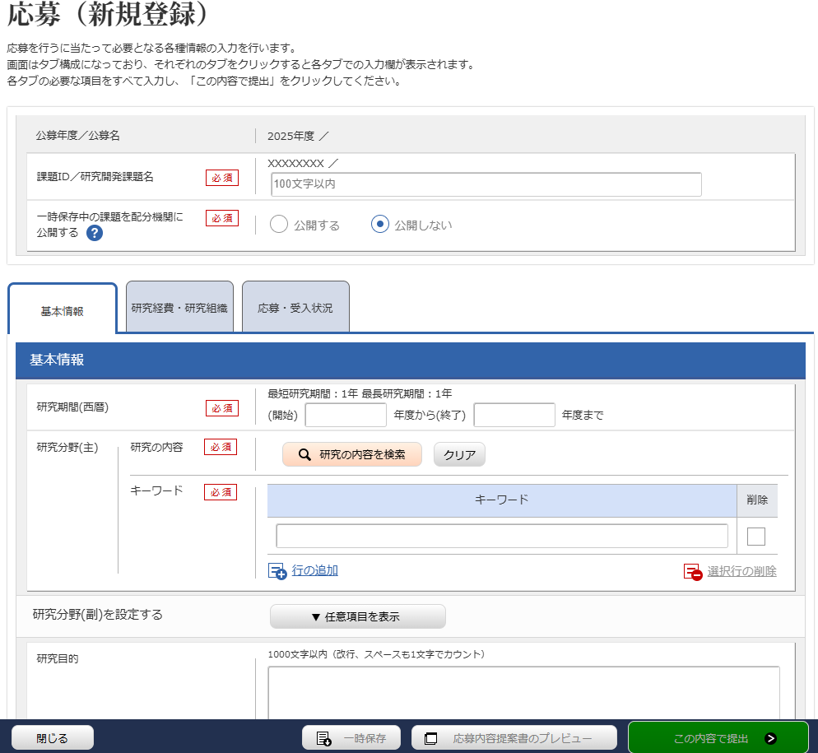
2-d. 応募情報の入力
①入力
① ｢研究開発課題名｣を入力する。
② 各タブを選択して、必要な情報を入力する。
②タブを選択

Slide 12
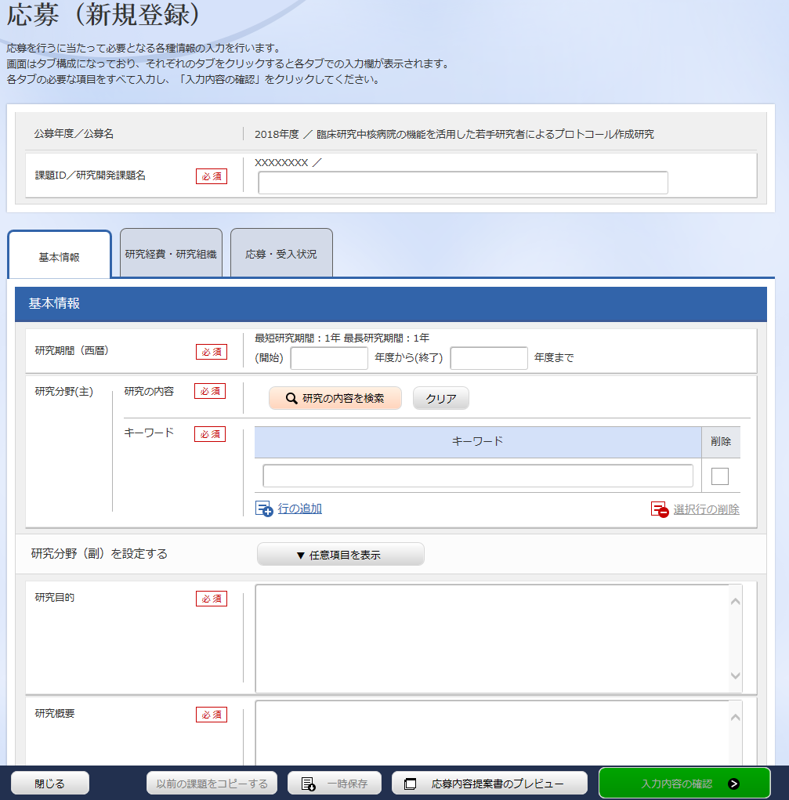
2-d. 応募情報の入力
【基本情報】タブ
①研究期間や研究目的等、応募の基本情報を入力する。
シーズB
①入力
＊研究目的
「（様式１）研究開発提案書のとおり」と
入力してください。
＊研究概要
「（様式１）研究開発提案書のとおり」と
入力してください。

Slide 13
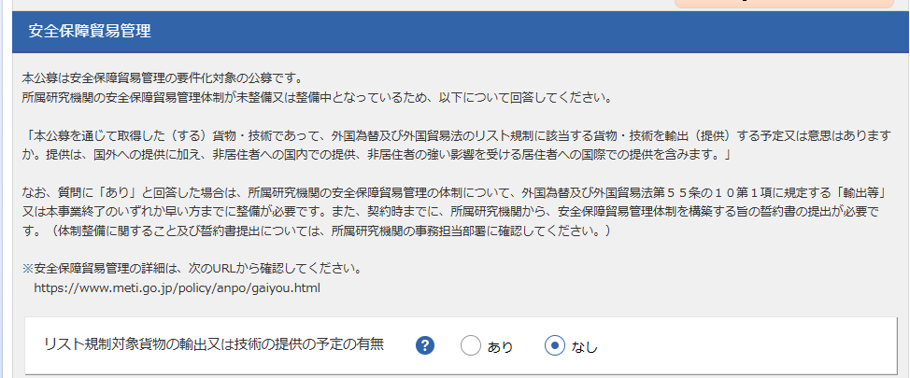
2-d. 応募情報の入力
【基本情報】タブ
「安全保障貿易管理」について、リスト規制対象貨物の輸出又は技術の提供の予定の有無を選択する。
①選択

Slide 14
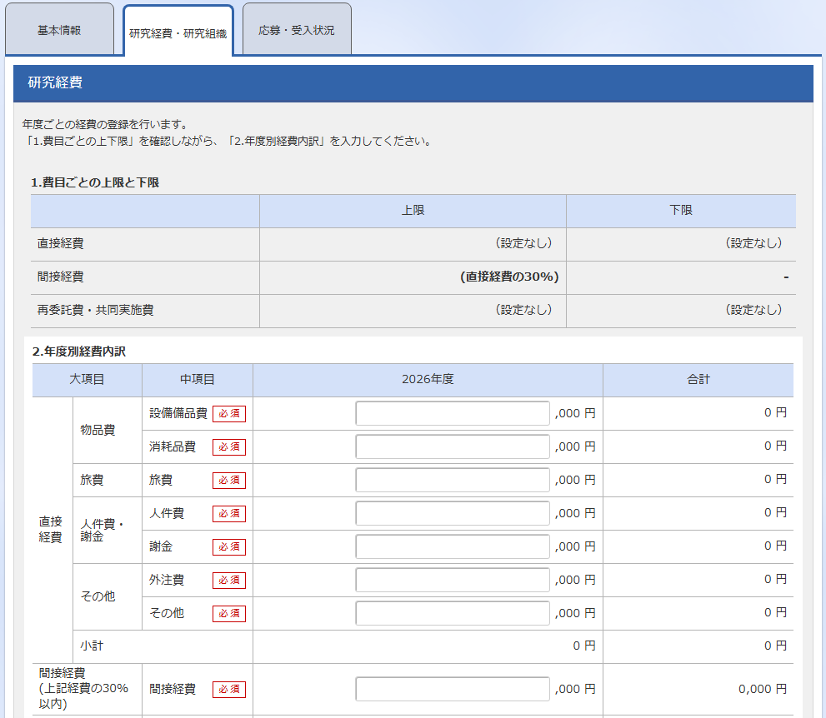
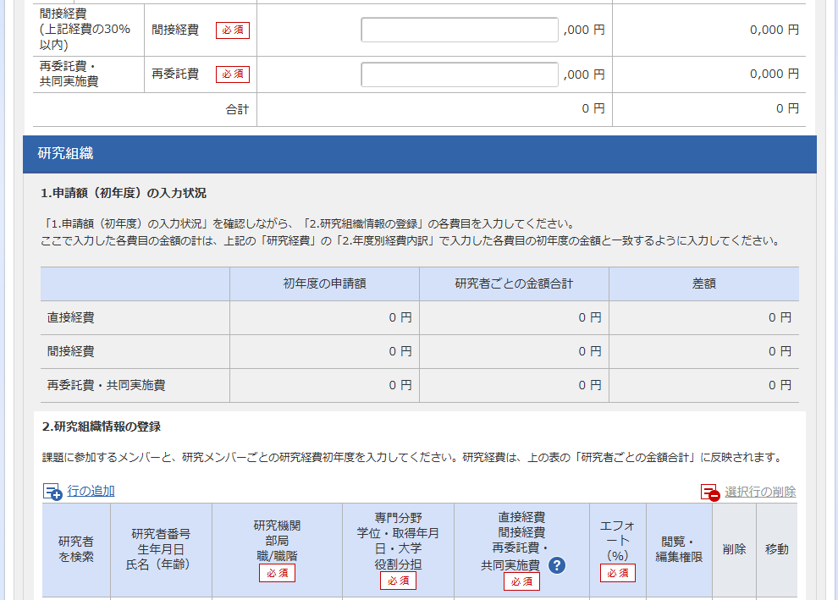
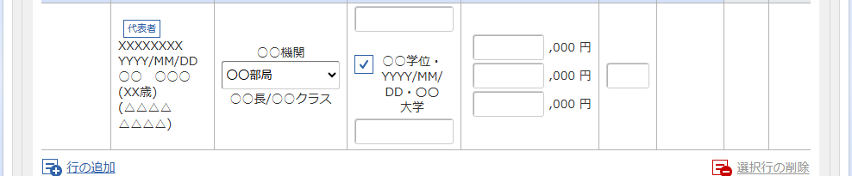
2-d. 応募情報の入力
【研究経費・研究組織】タブ
①年度別経費と研究に参加するメンバーの情報を
入力する。
②｢年度別経費内訳｣で入力した研究初年度の
金額の合計と、｢申請額（初年度）の入力状況｣で
入力した研究者ごとの金額の合計が一致している
ことを確認する。
①入力
②確認
※本事業では、分担機関への配分は、代表機関からの「再委託」を予定しております。分担機関への配分額については、直接経費・間接経費含めすべて「再委託費」に再委託合計額を計上してください。
併せて、分担機関の研究分担者の研究経費は
「0円」としてください。
①入力

Slide 15
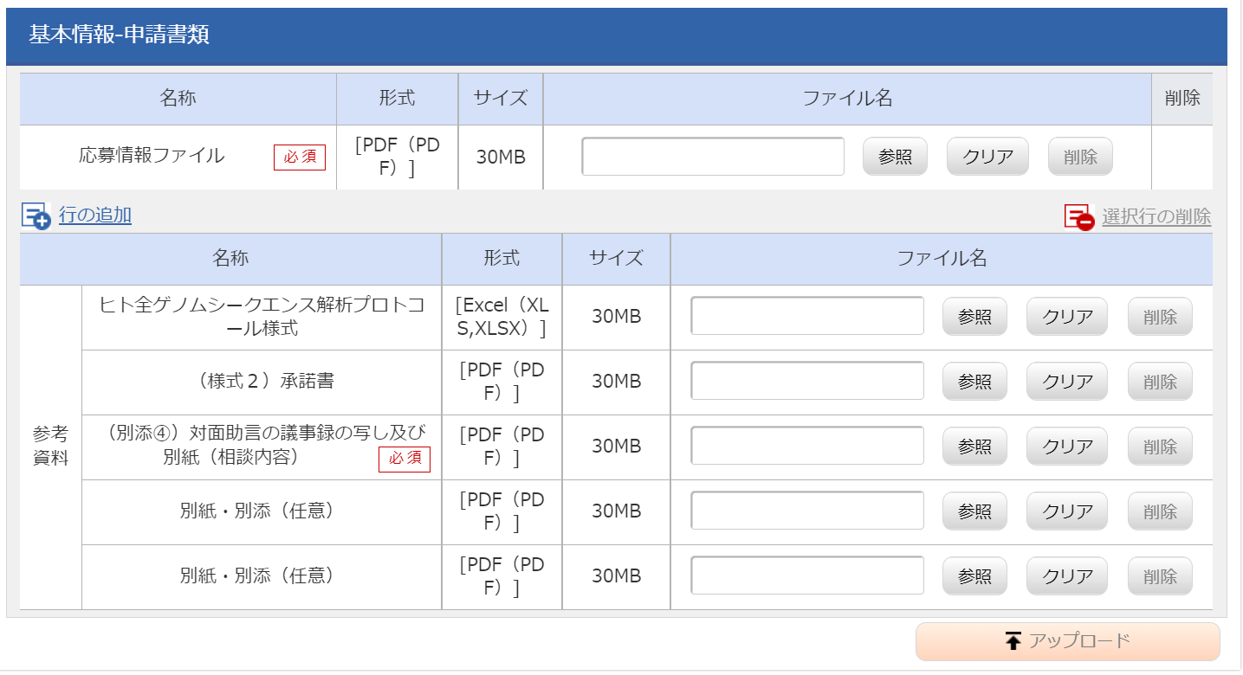
2-d. 応募情報の入力（添付ファイルの指定）
①「参照」をクリック。「応募情報ファイル」に予め作成した研究開発提案書（表紙、要約を含む）を選択する。※添付できるのはPDFのみ
② 必要に応じて「参考資料」に申請に必要な書類を選択する。
③ 「アップロード」をクリックする。
様式１
①
②
③

Slide 16
2-d. 応募情報の入力（添付ファイルの指定）
名 称 | 形式・サイズ | アップロードするファイル
応募情報ファイル（必須） | PDF・30MB | ✔全てまとめて、１ファイル30MB以内にしてアップロードして下さい。 ・様式1 研究開発提案書 ・別紙1 シーズ開発の概要 ・別紙2 実施計画 ・別紙3 企業概要、企業パンフレット ※シーズF、シーズF♯のみ必須
＜参考資料＞ ヒト全ゲノムシークエンス解析 プロトコール様式 | Excel・30MB | ・ヒト全ゲノムシークエンス解析プロトコール様式 ◆ヒト全ゲノムシークエンス解析を実施する場合は必須です。
＜参考資料＞ （様式２）承諾書 | PDF・30MB | ✔全ての承諾書をまとめて、1ファイル30MB以内にしてアップロードして下さい。 ◆分担機関がある場合は、分担機関ごとの承諾書が必須です。 ◆シーズF、F♯は、連携企業の承諾書も必須です。
＜参考資料＞ （別添④）対面助言の議事録の写し及び別紙（相談内容） | PDF・30MB | ・対面助言の議事録の写し及び別紙（相談内容） ◆シーズB、F、F♯、C(b)の場合に必須。 ◆対面助言の議事録がない場合は、その理由については別紙に記載しアップロードして下さい。 事前面談の議事録や要旨などは提出しないで下さい。
＜参考資料＞ 別紙・別添（任意） | PDF 1ファイル30MB 2ファイルまで アップロード可能 | ✔別添①③⑤はまとめて、１ファイル30MB以内にしてアップロードして下さい。 ✔別添①③⑤に別添②を加えても1ファイル30MB以内ならばをアップロード可能です。 30MBを超えた場合には、別添②は別ファイルにてアップロードして下さい。 ・別添① 研究開発代表者の各種トレーニング等に関する受講証、修了証等の写し ・別添② 臨床試験実施計画書（プロトコール） ※シーズC、シーズF♯の場合に必須 ・別添③ 統計解析計画書 ※（案）も可 ・別添⑤ 企業連携、導出に関する各種書類（契約書等の写し）

Slide 17
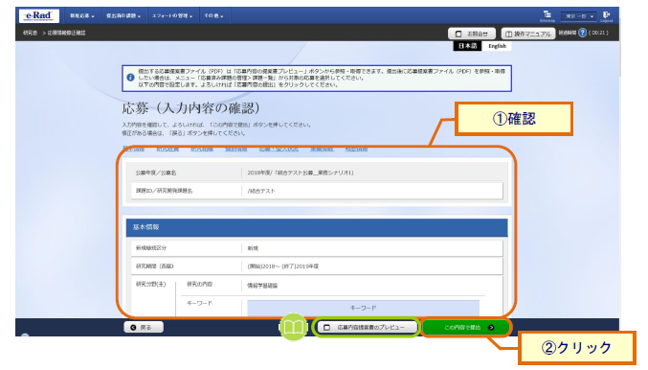
2-d. 応募情報の入力（入力内容の確認）
［応募（入力内容の確認）］画面が表示されます。
①入力内容に間違い等がないか、確認する。
②問題がなければ「この内容で提出」ボタンをクリックする。

Slide 18
2-e. 応募情報の確認
なお、本公募では、「研究開発代表者」から「所属機関」にe-Radで申請した段階では応募は完了していません。所属機関のe-Rad事務代表者に連絡し、応募を承認する手続きを必ず行って下さい。
応募情報管理画面で、今回応募した事業の応募課題の状態（ステータス）が
「配分機関処理中」であれば、e-Radでの応募作業は完了です。
「所属研究機関処理中」の場合、所属機関内の処理が完了していませんので、
必要に応じて所属機関のe-Rad事務代表者に状況を確認してください。

